Slide 1
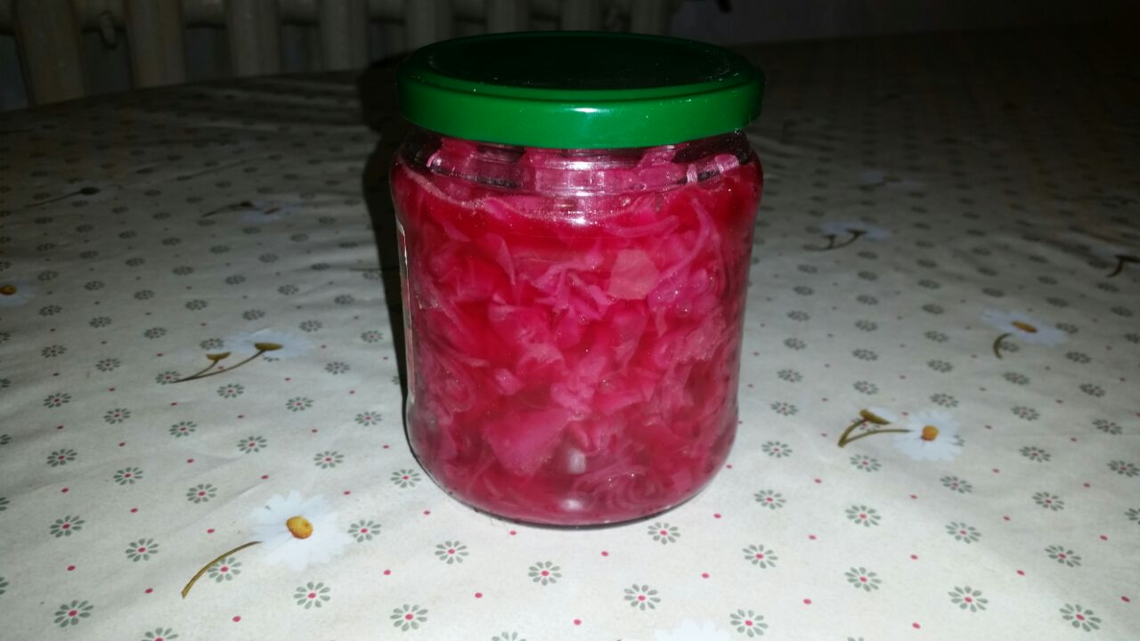
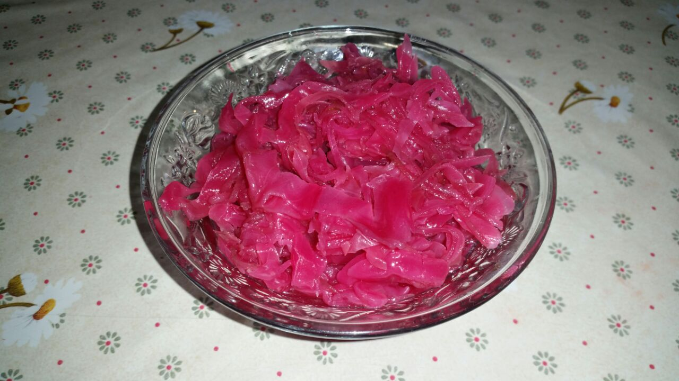
Рецепт №2. Капуста маринованная.
Ингредиенты:
- Капуста * 2 кг
- Свекла * 1 шт
- Морковь *1-2 шт.
Для маринада:
- вода * 1 л
- сахар * 1,5 стол.ложки
- соль * 2,5 стол.ложки
- чеснок * 1 головка
- уксус 70 % *1 стол.ложка
- лавровый лист * 2 шт
- перец душистый горошком * 2 горошка
- масло растительное * 2 стол.ложки.
Капусту нашинковать. Морковь и свеклу натереть на крупной терке. Все соединить в кастрюле, перемешать.
Воду, масло, соль, сахар, лавровый лист и перец довести до кипения. Влить уксус, чеснок.
Горячим маринадом залить овощи, накрыть тарелкой, оставить на сутки при комнатной температуре. Готовую капусту разложить в банки и поставить в холодильник/морозильник на хранение.

